Slide 1
NOČ KNJIGE 2020
OSNOVNA ŠOLA
SIMONA GREGORČIČA KOBARID
https://www.youtube.com/watch?v=BklGhQYKl30

Slide 2
https://www.youtube.com/watch?v=O5BuNVz2Cp0 Trkajev rap o branju
https://www.literarnalekarna.com/berem/misli-o-branju-za-otroke

Slide 3
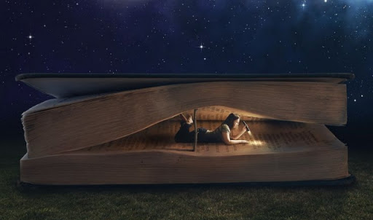
Včeraj, 23. aprila, je bil svetovni dan knjige. Danes zvečer pa bi v „normalnih“ razmerah z učenci prenočili v šoli.
Vseeno vam ponujam nočni izziv v branju. Smo pripravljeni?

Slide 4
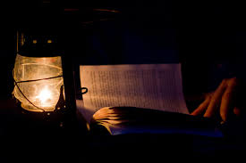
PA POJDIMO!
Najprej si pripravi ustrezno nočno lučko. Lahko je naglavna lučka, lahko je svetilka za branje, namizna lučka …

Slide 5
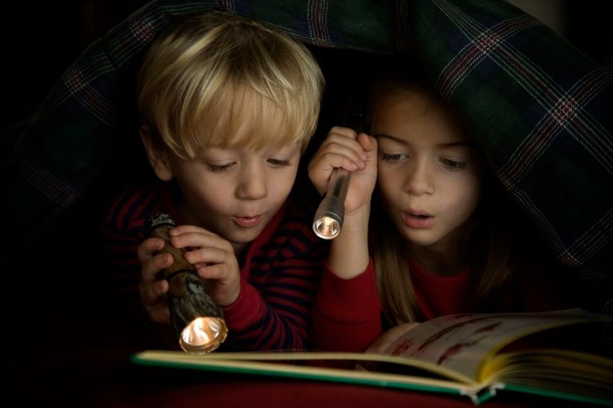
Izberi si svojo najljubšo knjigo …

Slide 6
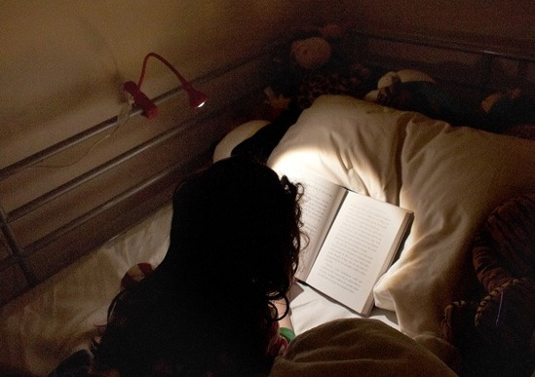
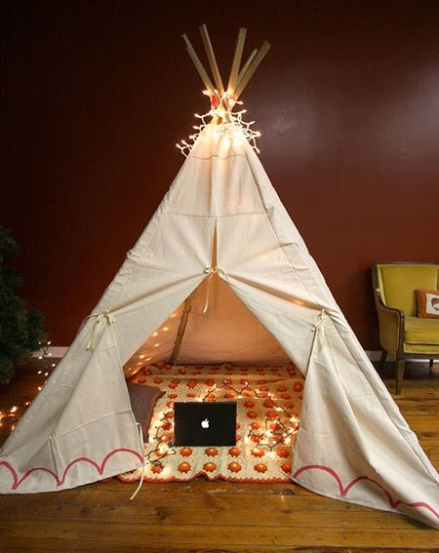
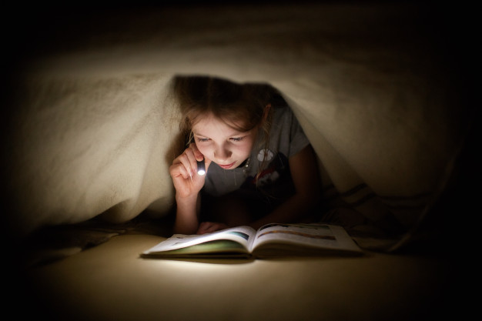
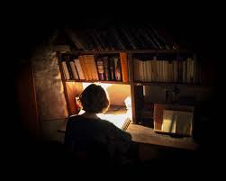
IZBERI SI PROSTOR, KJER BOŠ BRAL/A …

Slide 7
Lahko si pričaraš tudi virtualni ambient, kot je ta …
https://www.youtube.com/watch?time_continue=3423&v=IvJQTWGP5Fg&feature=emb_title
https://www.youtube.com/watch?v=3sL0omwElxw

Slide 8
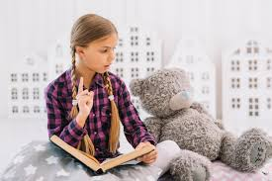
IZBERI SI „BRALNEGA PRIJATELJA“ …

Slide 9
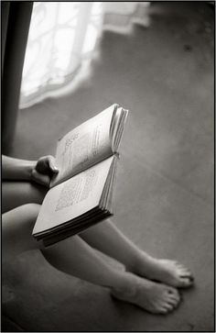
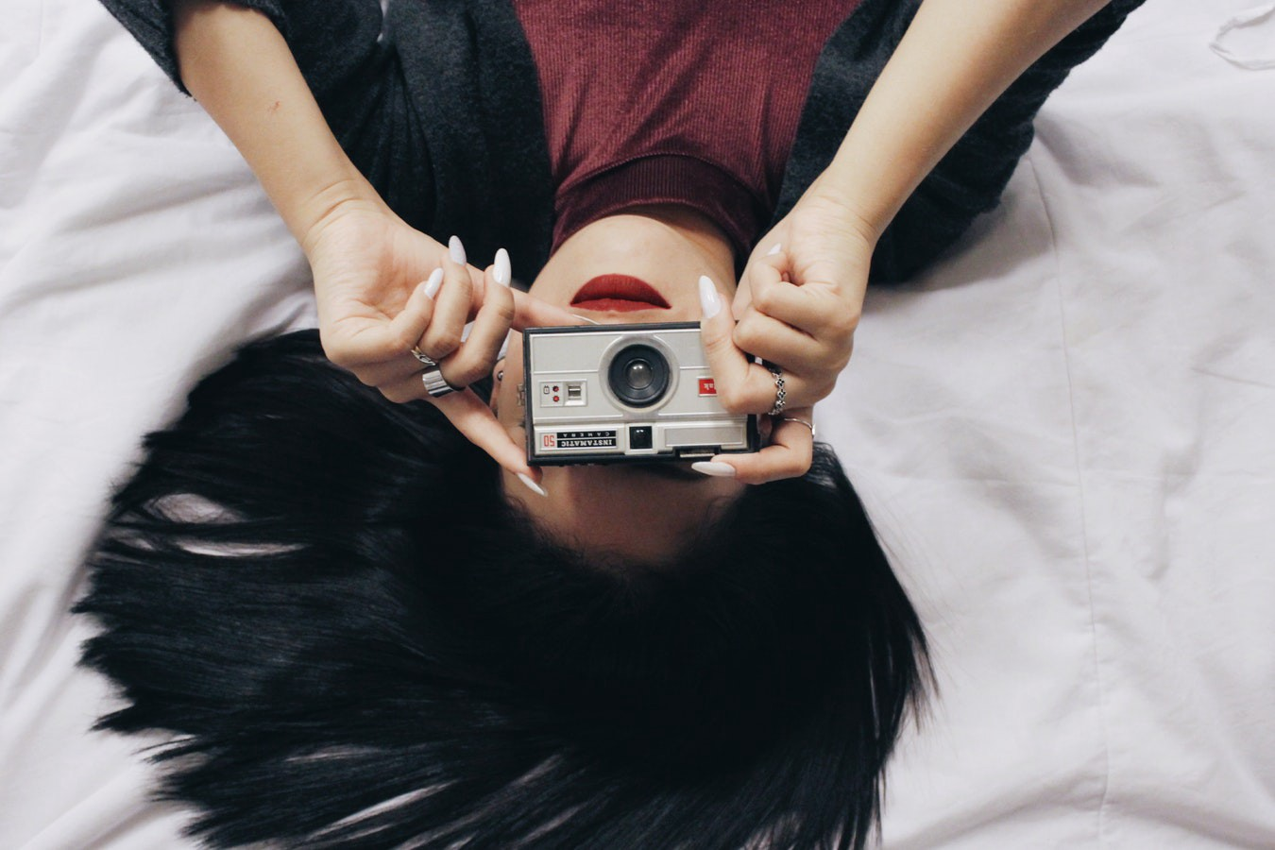
Fotografiraj se, ko bereš, in fotografije pošlji na: knjiznica@os-kobarid.si

